Slide 1

স্বাগতম

Slide 2

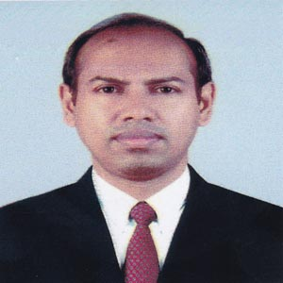
প্রকাশ দেব
প্রভাষক
অর্থনীতি বিভাগ
কদলপুর স্কুল এন্ড কলেজ
রাউজান, চট্টগ্রাম।
মোবাইল: ০১৭৮২-১৬১৭১৮
ই-মেইল: prakashdebjps2015@gmail.com

Slide 3
বিষয়ঃ অর্থনীতি ১ম পত্র
অধ্যায়: ৩য়
শ্রেণিঃ একাদশ-দ্বাদশ
সময়ঃ ৫০ মিনিট
তারিখ- ১৭|১০|২০২২ ইং

Slide 4
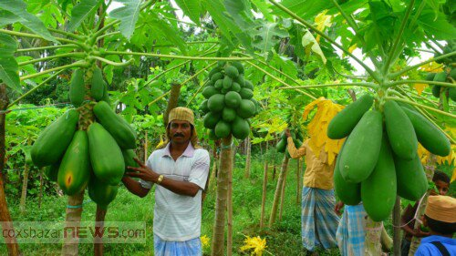

Slide 5
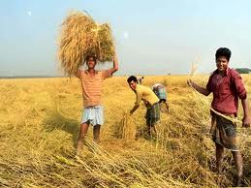

Slide 6
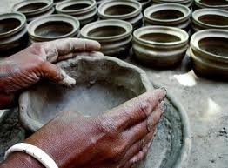

Slide 7
উৎপাদন

Slide 8
শিখনফল
এ পাঠ শেষে শিক্ষার্থীরা---
উৎপাদন কি বলতে পারবে;
উৎপাদনের উপকরণগুলোর নাম বলতে পারবে;
উপকরণের সাথে উৎপাদনের সম্পর্ক বলতে পারবে;
উৎপাদনের উপকরণগুলোর তুলনামূলক গুরুত্ব বলতে পারবে।

Slide 9
উৎপাদন
অর্থনীতিতে উৎপাদন বলতে বিনিময় মূল্য আছে এমন জিনিসের নতুন উপযোগ সৃষ্টি করাকে বুঝায়। অন্যভাবে, প্রাকৃতিক সম্পদের উপর শ্রম, মূলধন, সাংগঠনিক দক্ষতা ও প্রযুক্তি প্রয়োগ করে তা থেকে নতুন উপযোগ সৃষ্টি করাকে উৎপাদন বলে।

Slide 10
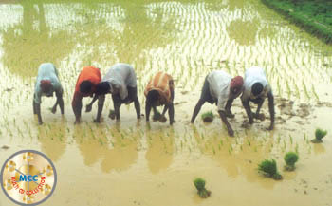
উৎপাদনের উপকরণ
ভূমি ও শ্রম

Slide 11
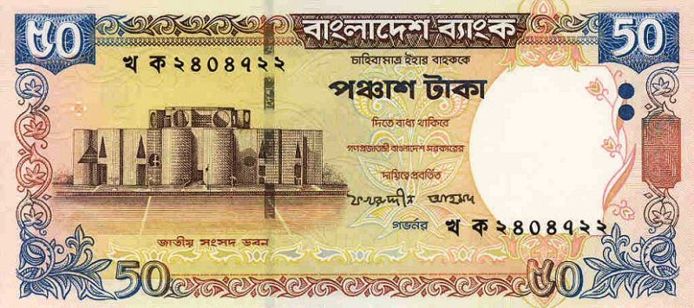
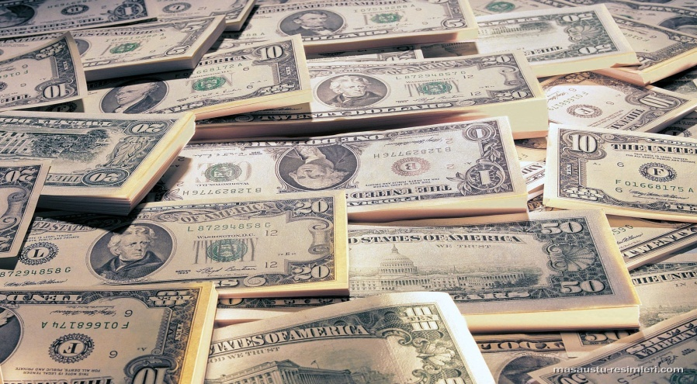

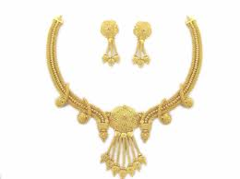
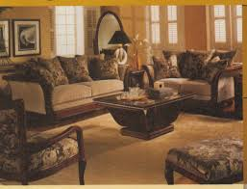
  মূলধন

Slide 12
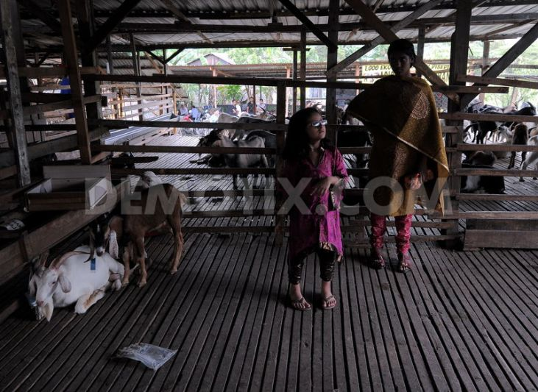
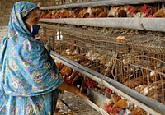
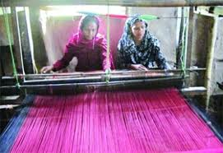
সংগঠন

Slide 13
একক কাজ
১। উৎপাদন বলতে কি বুঝায়?
২। উৎপাদনের উপকরণগুলো কি কি?
সময়: ২মিনিট

Slide 14


ভূমি
সাধারণত ভূমি বলতে ভূ-পৃষ্ট বা মাটিকে বুঝায়। কিন্তু অর্থনীতিতে ভূমি বলতে প্রকৃতি প্রদত্ত সমস্ত সম্পদকে বুঝায়, যা উদ্পাদন কাজে সহায়তা করে।

Slide 15
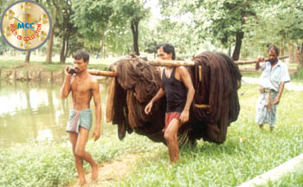
শ্রম
সাধারণ অর্থে “শ্রম” বলতে মানুষের শারীরিক পরিশ্রমকে বুঝানো হয়। কিন্তু অর্থনীতিতে শ্রম বলতে উৎপাদন কার্যে নিয়োজিত মানুষের শারীরিক ও মানসিক সব ধরনের প্রচেষ্টাকে বুঝায়। অর্থাৎ, সকল ধরনের উৎপাদনশীল মানবিক প্রচেষ্টাই হল শ্রম।

Slide 16



মূলধন
মূলধন বলতে সাধারণত মানুষের টাকা-পয়সাকে বুঝায়। তবে অর্থনীতিতে মূলধন বলতে উদ্পাদিত উপাদানকে বুঝায়, যা অধিকতর উদ্পাদন কাজে ব্যবহৃত হয়।

Slide 17
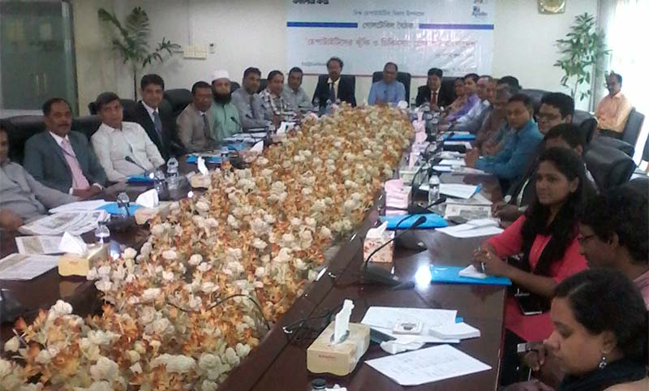
সংগঠন
সংগঠন বলতে অন্যান্য উপাদানগুলো একত্রিত করে উৎপাদন কার্য পরিচালনা করাকে বুঝায়। তবে যিনি এই সংগঠন পরিচালনা করেন তাকে সংগঠক বলা হয়।

Slide 18
দলীয় কাজ
উৎপাদনের উপকরণগুলোর তুলনামূলক গুরুত্ব ব্যাখ্যা কর।
সময়: ৪ মিনিট

Slide 19
উপকরণের সাথে উৎপাদনের সম্পর্ক
অপেক্ষকের সাহায্যে-
Q=f(L,K)
এখানে, Q=উৎপাদন, f=অপেক্ষক চিহ্ন, L=ভূমি, K=মূলধন

Slide 20
মূল্যায়ন
১। অর্থনীতিতে উৎপাদন বলতে কি বুঝ?
২। ভূমি ও শ্রম কাকে বলে?
৩। সংগঠন কি? সংগঠক ছাড়া কোন উৎপাদনই সম্ভব নয়-ব্যাখ্যা কর।
সময়: ৪ মিনিট

Slide 21
বাড়ির কাজ
উপকরণের সাথে উৎপাদনের সম্পর্ক ব্যাখ্যা কর।

Slide 22

ধন্যবাদ

